Slide 1
Descrição de Hardware
Descrição de Hardware das placas educacionais do projeto PPI.

Slide 2
Índice
Projeto......................................................................................3
Conectores, botões e LEDs........................................................4
Descrição..................................................................................5
Esquemático.............................................................................7
Layout ......................................................................................8
SIM Card...................................................................................9
Funções..................................................................................10
Versão do documento..............................................................11

Slide 3
Projeto
Este projeto foi apoiado pelo Ministério da Ciência, Tecnologia e inovações, com recursos da Lei nº 8.248, de 23 de outubro de 1991, no âmbito do PNM-Design, coordenado pela Softex e publicado microeletrônica 2A, DOU 01245009534/2022-14.

Slide 4
Conectores, Botões e LEDs

Slide 5
Descrição

Slide 6
Descrição

Slide 7
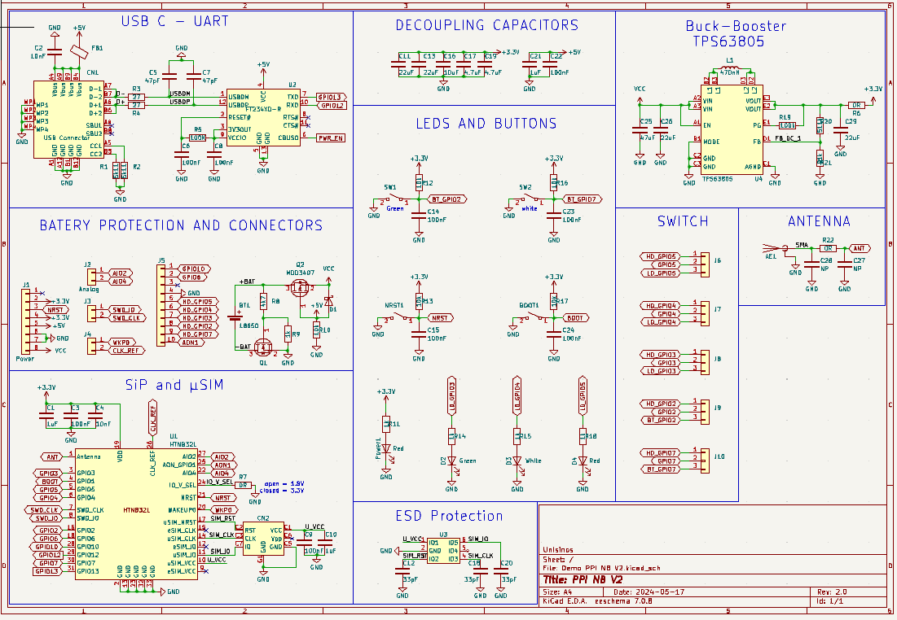
Esquemático

Slide 8
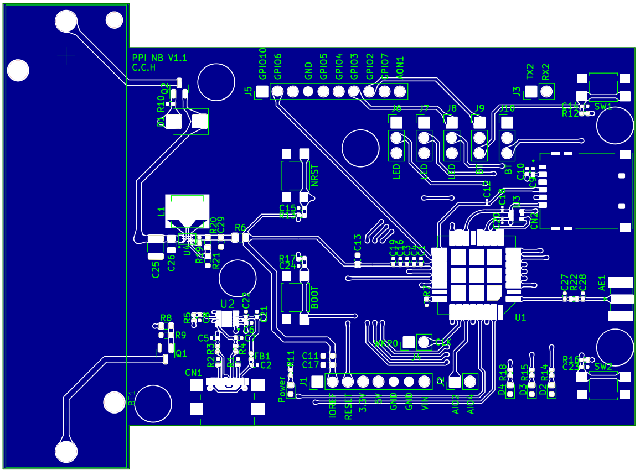
Layout

Slide 9
SIM CARD
Junto do kit com 4 placas educacionais, estão 4 SIM cards da TIM. Esses SIM cards são específicos para conexão via NB-IoT. Estaremos disponibilizando às instituições um plano de 90 dias, iniciando a contagem a partir de XX/XX/2024, encerrando em XX/XX/2024. Após o prazo contratado do plano, a instituição deverá entrar em contato com a TIM para mudança de titularidade dos SIM cards e contratação de um novo plano. O contato poderá ser feito com XXXXXXXX, através do e-mail XXXXXXX@XXXX.

Slide 10
Funções
A placa educacional foi projetada de forma que seja possível utilizar todos os exemplos que estão no repositório do HT Micron, em especial o exemplo ITTCHIP_Example. Para ter acesso ao repositório, acesse https://github.com/htmicron/HTNB32L-XXX-SDK.
Use o git bash para clonar o repositório, digite o comando: git clone https://github.com/htmicron/HTNB32L-XXX-SDK.git
Para começar com seu primeiro exemplo, acesse https://linktr.ee/kit.nbiot e siga o documento getting started, onde irá configurar seu ambiente de desenvolvimento e rodar a aplicação ITTCHIP_Example pela primeira vez.
O formato dos conectores da placa foi desenvolvido de forma que fosse possível a conexão com diversos shields de sensores, para desenvolverem aplicações próprias. Na placa temos jumpers para fazer a troca dos periféricos de LEDS e botões para os conectores do Shield.
As placas também foram desenvolvidas para serem alimentadas por, além da porta USB-C, bateria. Utiliza-se uma bateria 18650 4,2V para o funcionamento correto da placa.

Slide 11
Versão do Documento
Versão do documento | Descrição | Responsável | Data
00 | Início | Elcio Kondo | 28/08/2024
01

